Slide 1








UBND HUYỆN CÁT HẢI
TRƯỜNG TH&THCS HÀ SEN
CHÀO MỪNG CÁC EM ĐẾN VỚI TIẾT HỌC HÔM NAY
Giáo viên: Trần Thị Thanh Hằng
PPT XINH DUONG HUNG

Slide 2





)
)
)
)
)
)
BÀI 3: TIẾP TUYẾN CỦA ĐƯỜNG TRÒN (TIẾT 1)
)
)
)
)
)
)
)
)
)
)
)
)

Slide 3
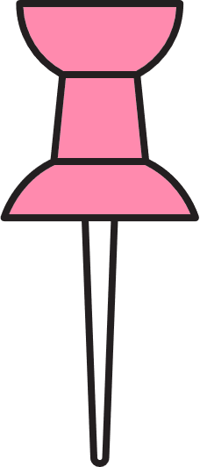

NỘI DUNG TIẾT HỌC
I.
NHẬN BIẾT TIẾP TUYẾN CỦA ĐƯỜNG TRÒN

Slide 4






HOẠT ĐỘNG KHỞI ĐỘNG

Slide 5
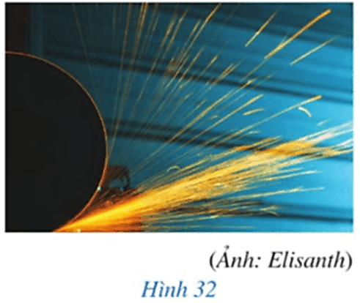

Quan sát máy cắt sắt đang hoạt động (Hình 32), ta thấy các mảnh vụn sắt chuyển động và văng ra theo phương tiếp tuyến với đường tròn mép đĩa cắt.
Tiếp tuyến của đường tròn có tính chất và được nhận biết như thế nào?

Slide 6
Lời giải
Sau bài học này, chúng ta sẽ giải quyết được câu hỏi trên như sau:
Tính chất của tiếp tuyến của đường tròn: Nếu một đường thẳng là tiếp tuyến của một đường tròn thì đường thẳng đó vuông góc với bán kính đi qua tiếp điểm.
Nhận biết tiếp tuyến của đường tròn: Nếu một đường thẳng đi qua một điểm của đường tròn và vuông góc với bán kính đi qua điểm đó thì đường thẳng ấy là tiếp tuyến của đường tròn.

Slide 7
)
)
)
)
HÌNH THÀNH KIẾN THỨC MỚI
)
)
)
)
)
)
)
)
)
)
)
)
)
)

Slide 8
NHẬN BIẾT TIẾP TUYẾN CỦA ĐƯỜNG TRÒN

Slide 9




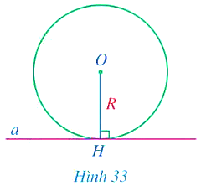







HOẠT ĐỘNG 1:
Cho đường thẳng a là tiếp tuyến của đường tròn $(O;R)$. Gọi $H$ là hình chiếu của tâm $O$ trên đường thẳng a (Hình 33).
a) So sánh khoảng cách $OH$ từ tâm $O$ đến đường thẳng a và bán kính R.
b) Điểm $H$ có thuộc đường tròn $(O$; $R)$ hay không?
c) Điểm $H$ có phải là tiếp điểm của đường thẳng $a$ và đường tròn $(O;R)$ hay không?
d) Đường thẳng a có vuông góc với bán kính đi qua tiếp điểm hay không?

Slide 10

HOẠT ĐỘNG 1:
Lời giải
a) Vì đường thẳng a là tiếp tuyến của đường tròn $(O;R)$ nên khoảng cách $OH$ từ tâm $O$ đến đường thẳng $a$ bằng bán kính $R$.
Vậy $OH=R$.
b) Vì $OH=R$ nên điểm $H$ có thuộc đường tròn $(O;R)$.
c) Điểm $H$ là điểm chung của đường thẳng a và đường tròn $(O;R)$ nên $H$ là tiếp điểm của đường thẳng a và đường tròn $(O;R)$.
d) Đường thẳng a vuông góc với bán kính $OH$ đi qua tiếp điểm $H$.

Slide 11




NHẬN XÉT!
Nếu một đường thẳng là tiếp tuyến của một đường tròn thì đường thẳng đó vuông góc với bán kính đi qua tiếp điểm.

Slide 12
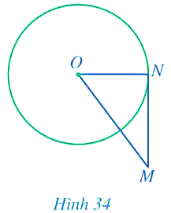
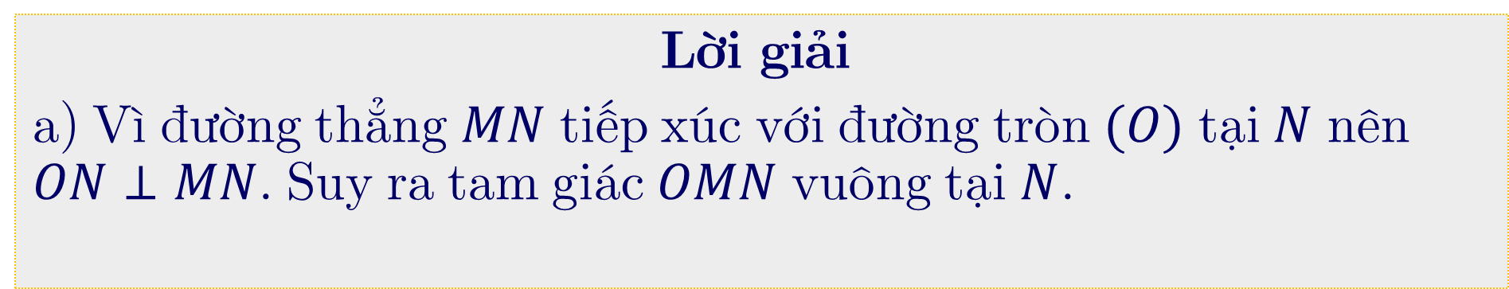
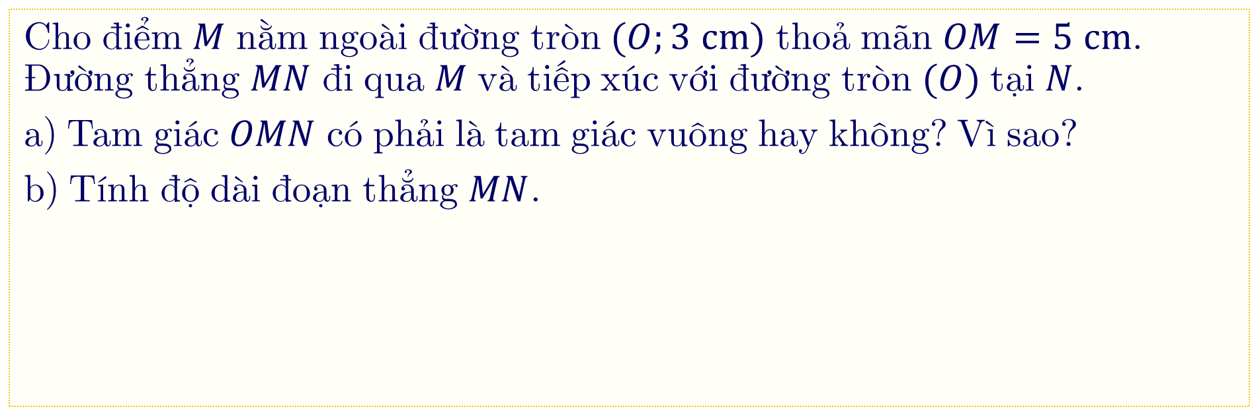
VÍ DỤ 1:
Cho điểm $M$ nằm ngoài đường tròn $(O;3 cm)$ thoả mãn $OM=5 cm$. Đường thẳng $MN$ đi qua $M$ và tiếp xúc với đường tròn $(O)$ tại $N$.
a) Tam giác $OMN$ có phải là tam giác vuông hay không? Vì sao?
b) Tính độ dài đoạn thẳng $MN$.
Lời giải
a) Vì đường thẳng $MN$ tiếp xúc với đường tròn $(O)$ tại $N$ nên $ON⊥MN$. Suy ra tam giác $OMN$ vuông tại $N$.

Slide 13
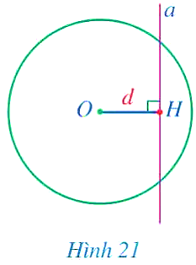
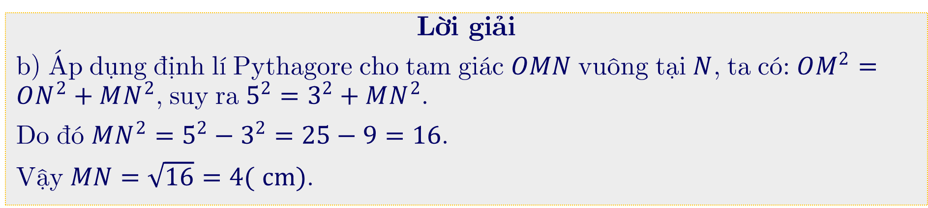
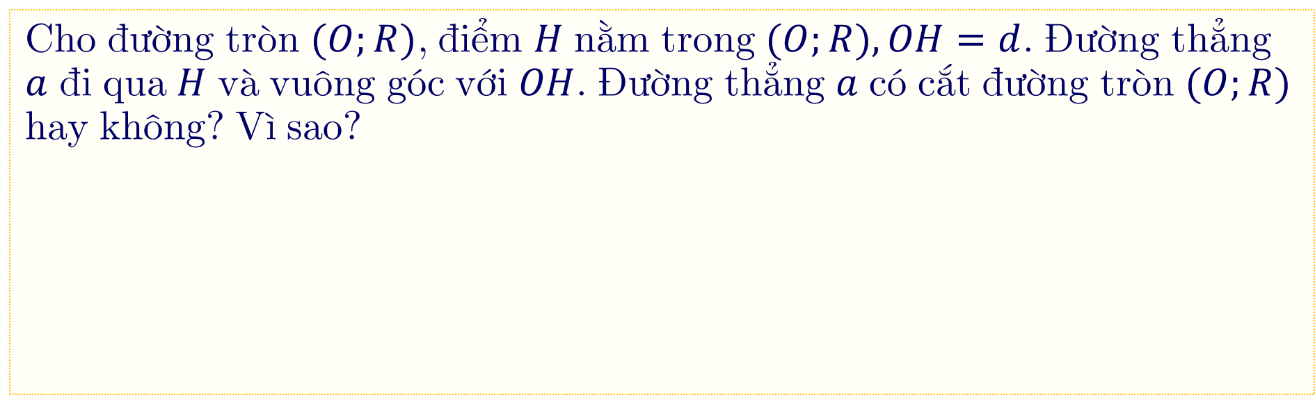
VÍ DỤ 1:
Cho đường tròn $(O;R)$, điểm $H$ nằm trong $(O;R),OH=d$. Đường thẳng $a$ đi qua $H$ và vuông góc với $OH$. Đường thẳng $a$ có cắt đường tròn $(O;R)$ hay không? Vì sao?
Lời giải
b) Áp dụng định lí Pythagore cho tam giác $OMN$ vuông tại $N$, ta có: $OM^{2}=ON^{2}+MN^{2}$, suy ra $5^{2}=3^{2}+MN^{2}$.
Do đó $MN^{2}=5^{2}−3^{2}=25−9=16$.
Vậy $MN=\sqrt{16}=4( cm)$.

Slide 14
HOẠT ĐỘNG LUYỆN TẬP

Slide 15
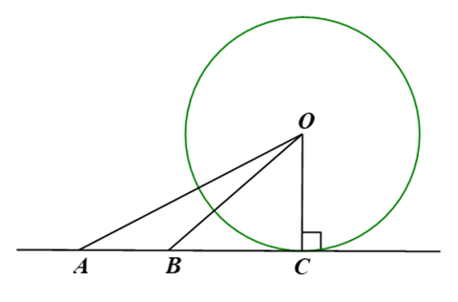

LUYỆN TẬP 1:
Cho ba điểm A, B, C thẳng hàng, trong đó $B$ nằm giữa $A$ và $C$. Đường tròn $(O)$ tiếp xúc với đường thẳng $AB$ tại điểm $C$. Chứng minh ${AO}^{2}+{BC}^{2}={BO}^{2}+{AC}^{2}$.
Lời giải
Vì đường tròn $(O)$ tiếp xúc với đường thẳng $AB$ tại điểm $C$ nên $OC⊥AC$ tại $C$. Xét $△OAC$ vuông tại $C$, ta có: ${AO}^{2}={AC}^{2}+{CO}^{2}$ (định lí Pythagore).

Slide 16

LUYỆN TẬP 1:
Cho ba điểm A, B, C thẳng hàng, trong đó $B$ nằm giữa $A$ và $C$. Đường tròn $(O)$ tiếp xúc với đường thẳng $AB$ tại điểm $C$. Chứng minh ${AO}^{2}+{BC}^{2}={BO}^{2}+{AC}^{2}$.
Lời giải
Suy ra ${CO}^{2}={AO}^{2}−{AC}^{2}$.
Xét $△OBC$ vuông tại $C$, ta có: ${BO}^{2}={BC}^{2}+{CO}^{2}$ (định lí Pythagore).
Suy ra ${CO}^{2}={BO}^{2}−{BC}^{2}$.
Do đó ${AO}^{2}−{AC}^{2}={BO}^{2}−{BC}^{2}$
Hay $AO^{2}+BC^{2}=BO^{2}+AC^{2}$.

Slide 17
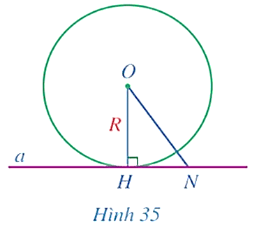

HOẠT ĐỘNG 2:
Cho đường thẳng a và đường tròn $(O$; thỏa mãn đường thẳng $a$ đi qua điểm $H$ thuộc đường tròn $(O;R)$ và $a⊥OH$ (Hình 35).
a) So sánh khoảng cách từ điểm $O$ đến đường thẳng a và bán kính R.
b) Giả sử $N$ là điểm thuộc đường thẳng a và $N$ khác $H$. So sánh $ON$ và R. Điểm $N$ có thuộc đường tròn $(O;R)$ hay không?
c) Đường thẳng a có phải là tiếp tuyến của đường tròn $(O$; $R)$ hay không?

Slide 18

HOẠT ĐỘNG 2:
Lời giải
a)Vì $OH⊥a$ tại $H$ nên khoảng cách từ điểm $O$ đến đường thẳng a là $OH=R$.
b) Ta có $ON,OH$ lần lượt là đường xiên và đường vuông góc kẻ từ $O$ đến đường thẳng a nên $ON>OH$ hay $ON>R$.
Do đó điểm N nằm ngoài đường tròn $(O;R)$.
c) Ta có a vuông góc với bán kính OH tại điểm H nên a là tiếp tuyến của đường tròn (O; R) tại tiếp điểm H.

Slide 19



Định nghĩa
Nếu một đường thẳng đi qua một điểm của đường tròn và vuông góc với bán kính đi qua điểm đó thì đường thẳng ấy là tiếp tuyến của đường tròn.

Slide 20
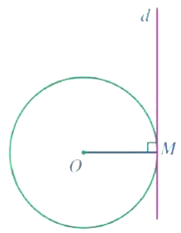
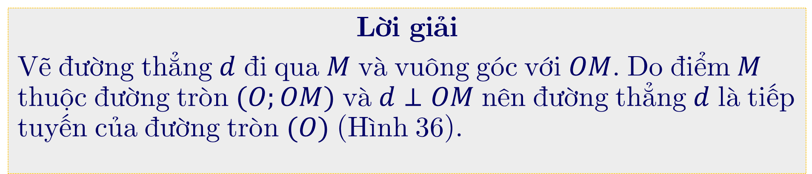
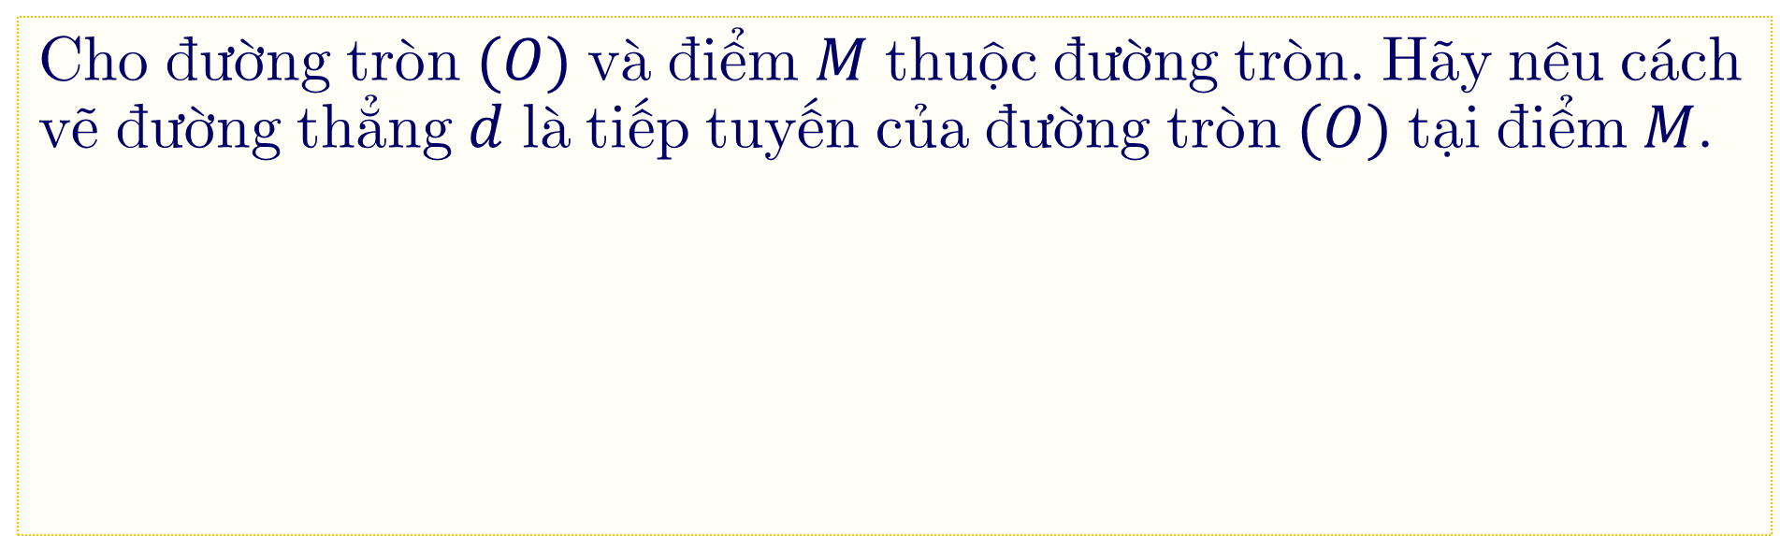
VÍ DỤ 2:
Cho đường tròn $(O)$ và điểm $M$ thuộc đường tròn. Hãy nêu cách vẽ đường thẳng $d$ là tiếp tuyến của đường tròn $(O)$ tại điểm $M$.
Lời giải
Vẽ đường thẳng $d$ đi qua $M$ và vuông góc với $OM$. Do điểm $M$ thuộc đường tròn $(O;OM)$ và $d⊥OM$ nên đường thẳng $d$ là tiếp tuyến của đường tròn $(O)$ (Hình 36).

Slide 21
HOẠT ĐỘNG LUYỆN TẬP

Slide 22
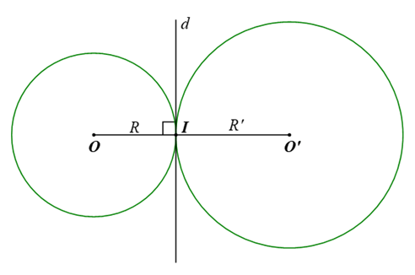

LUYỆN TẬP 2:
Cho đường tròn (O; R) và (O'; R') tiếp xúc ngoài nhau tại điểm I. Gọi d là tiếp tuyến của $(O;R)$ tại điểm I. Chứng minh d là tiếp tuyến của ( $\left.O^{′};R^{′}\right)$.
Lời giải

Slide 23

LUYỆN TẬP 2:
Cho đường tròn (O; R) và (O'; R') tiếp xúc ngoài nhau tại điểm I. Gọi d là tiếp tuyến của $(O;R)$ tại điểm I. Chứng minh d là tiếp tuyến của ( $\left.O^{′};R^{′}\right)$.
Lời giải
Vì đường tròn $(O;R)$ và ( $\left.O^{′};R^{′}\right)$ tiếp xúc ngoài nhau tại điểm I nên ba điểm $O,I,O^{′}$ thẳng hàng và $I$ nằm giữa $O$ và $O^{′}$.
Vì đường thẳng $d$ là tiếp tuyến của đường tròn $(O;R)$ tại I nên $d⊥OI$ tại I.
Do đó d $⊥O^{′}$ I tại I, mà I thuộc đường tròn ( $\left.O^{′};R^{′}\right)$ nên d là tiếp tuyến của ( $\left.O^{′};R^{′}\right)$.

Slide 24
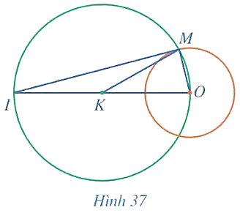
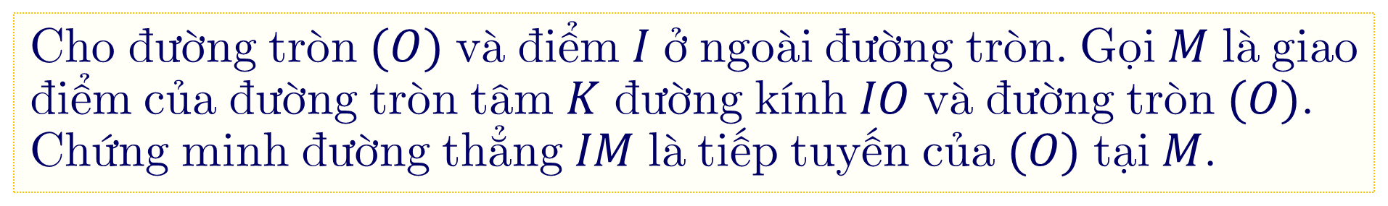
VÍ DỤ 3:
Cho đường tròn $(O)$ và điểm $I$ ở ngoài đường tròn. Gọi $M$ là giao điểm của đường tròn tâm $K$ đường kính $IO$ và đường tròn $(O)$. Chứng minh đường thẳng $IM$ là tiếp tuyến của $(O)$ tại $M$.
Lời giải

Slide 25
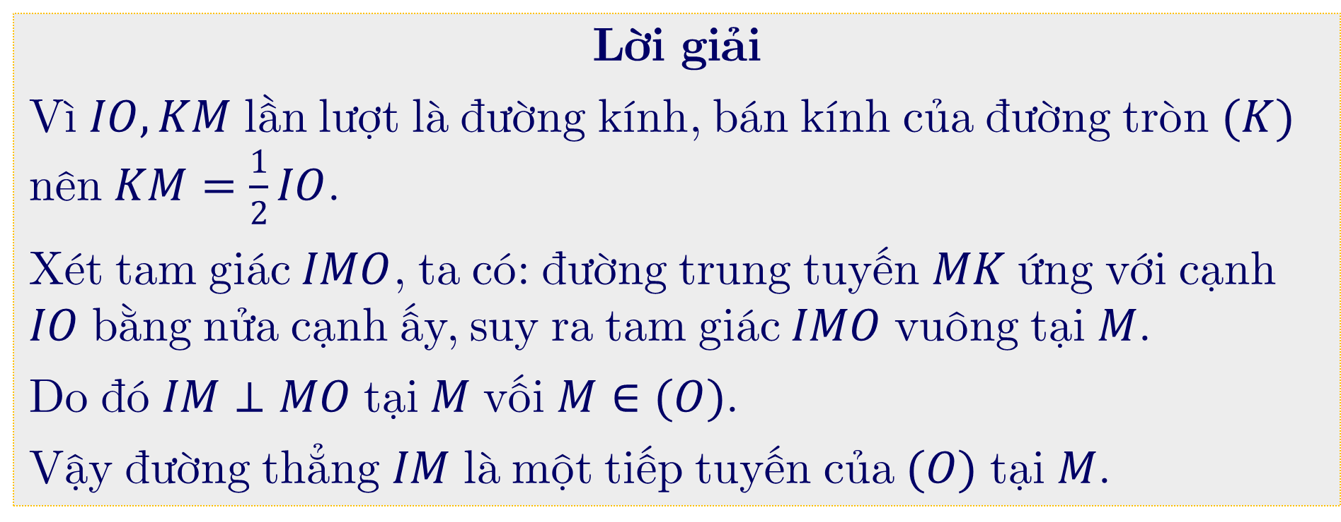
VÍ DỤ 3:
Cho đường tròn $(O)$ và điểm $I$ ở ngoài đường tròn. Gọi $M$ là giao điểm của đường tròn tâm $K$ đường kính $IO$ và đường tròn $(O)$. Chứng minh đường thẳng $IM$ là tiếp tuyến của $(O)$ tại $M$.
Lời giải
Vì $IO,KM$ lần lượt là đường kính, bán kính của đường tròn $(K)$ nên $KM=\frac{1}{2}IO$.
Xét tam giác $IMO$, ta có: đường trung tuyến $MK$ ứng với cạnh $IO$ bằng nửa cạnh ấy, suy ra tam giác $IMO$ vuông tại $M$.
Do đó $IM⊥MO$ tại $M$ vối $M∈(O)$.
Vậy đường thẳng $IM$ là một tiếp tuyến của $(O)$ tại $M$.

Slide 26

NHẬN XÉT!
Cho điểm $I$ nằm ngoài đường tròn $(O)$. Từ Ví dụ 3, ta có thể vẽ đường thẳng đi qua điểm $I$ và tiếp xúc với đường tròn $(O)$ như sau:Vẽ trung điểm $K$ của đoạn thẳng $IO$;
Vẽ đường tròn tâm $K$ bán kính $KO$, cắt đường tròn $(O)$ tại một giao điểm $M$.
Khi đó đường thẳng $IM$ là một tiếp tuyến cần vẽ.

Slide 27
HOẠT ĐỘNG LUYỆN TẬP

Slide 28
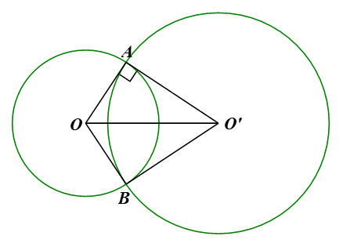

LUYỆN TẬP 2:
Cho hai đường tròn (O), (O') cắt nhau tại hai điểm $A,B$ sao cho đường thẳng $OA$ là tiếp tuyến của đường tròn $\left(O^{′}\right)$. Chứng minh đường thẳng $OB B$ là tiếp tuyến của đường tròn $(O)$.
Lời giải

Slide 29

LUYỆN TẬP 2:
Cho hai đường tròn (O), (O') cắt nhau tại hai điểm $A,B$ sao cho đường thẳng $OA$ là tiếp tuyến của đường tròn $\left(O^{′}\right)$. Chứng minh đường thẳng $OB B$ là tiếp tuyến của đường tròn $(O)$.
Lời giải
Vì hai đường tròn $(O),\left(O^{′}\right)$ cắt nhau tại hai điểm $A,B$ nên $OA=OB$ và $O^{′}A=O^{′}B$.
Xét $△OAO^{′}$ và $△OBO$ có:$OA=OB;O^{′}A=O^{′}B;{OO}^{′}$ là cạnh chung
Do đó $△{OAO}^{′}=△{OBO}^{′}$ (c.c.c).
Suy ra $\hat{OAO^{′}}=\hat{OBO^{′}}$ (hai góc tương ứng).
Mặt khác, $OA$ là tiếp tuyến của đường tròn $\left(O^{′}\right)$ nên $OA⊥AO$ tại $A$ hay $\hat{OAO^{′}}={90}^{∘}$.
Do đó $\hat{OBO^{′}}={90}^{∘}$, hay $OB⊥{BO}^{′}$ tại $B$ nên $O^{′}B$ là tiếp tuyến của đường tròn (O).

Slide 30

HƯỚNG DẪN VỀ NHÀ
01
Ôn lại các kiến thức đã học trong bài
02
Hoàn thành các bài tập trong SGK
Chuẩn bị bài cho tiết học tiếp theo
03

Slide 31
)
)
)
)
)
)
)
Thank You
)
Thank You
)
)
)
)
)
)
)
)
)
)

